Slide 1
经济学原理
Principles of Economics
史宇鹏
中央财经大学经济学院
shiyupeng@cufe.edu.cn

Slide 2
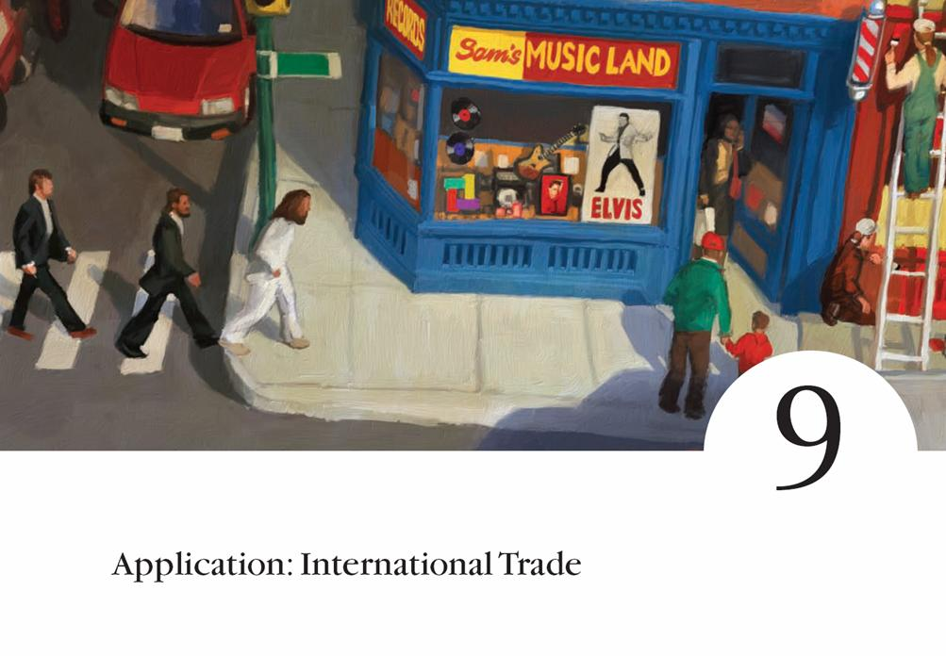
应用：国际贸易

Slide 3

内容概览
国际贸易的决定因素
国际贸易的赢家和输家
对限制国家贸易的观点的评述

Slide 4
国际贸易的决定因素
我们首先考察不存在国际贸易的情况
我们假定：
  一个国家生产钢铁，处于世界贸易之外
  钢铁市场是一个本国市场，有大量买家与卖家
  没有人出口或者进口钢铁

Slide 5
没有贸易时的均衡
Price
of Steel
Domestic
supply
Consumer
surplus
Equilibrium
Price
Producer
surplus
Domestic
demand
0
Equilibrium
Quantity
quantity
of Steel
Notes:
8

Slide 6
国际贸易的决定因素
如果它此时决定进行国际贸易，那么：
  它是出口国还是进口国?
  在国家贸易存在时，谁是收益者，谁是受损者？
  如果是进口国，需要使用关税以限制进口吗？
自由贸易的效果可以从没有贸易时国内物品价格与世界价格相比较中得到说明
世界价格（world price）指的是通行于世界市场上的价格

Slide 7
国际贸易的决定因素：
比较优势与价格比较
如果一个国家有比较优势，那么：
  国内价格将比世界价格低，
  这个国家就会是该物品的出口国
如果一个国家没有比较优势，那么：
  国内价格将比世界价格高，
  这个国家就会是该物品的进口国

Slide 8
出口国的国际贸易
Price
国内供给
贸易后价格
World
price
贸易前价格
出口
国内需求
0
国内需求量
国内供给量
Quantity
of Steel
Notes:
14

Slide 9
自由贸易如何影响出口国的福利
Price
国内供给
of Steel
A
Exports
贸易后价格
World
price
B
D
贸易前价格
C
国内需求
0
Quantity
of Steel
Notes:
14

Slide 10
自由贸易如何影响出口国的福利
Price
国内供给
of Steel
贸易前的消费者剩余
A
贸易后价格
World
price
B
贸易前价格
C
贸易前的生产者剩余
国内需求
0
Quantity
of Steel
Notes:
14

Slide 11
自由贸易如何影响出口国的福利
Price
Domestic
supply
of Steel
贸易后的消费者剩余
A
Exports
贸易后价格
World
price
B
D
贸易前价格
C
贸易后的生产者剩余
Domestic
demand
0
Quantity
of Steel
Notes:
14

Slide 12
自由贸易如何影响出口国的福利
Before Trade
After Trade
Change
Consumer Surplus
A + B
A
- B
Producer Surplus
C
B + C + D
+ (B + D)
Total Surplus
A + B + C
A + B + C + D
+ D
The area D shows the increase in total surplus and represents the gains from trade.

Slide 13
自由贸易是如何影响一个出口国的福利
通过对出口国的分析，我们得出两个结论：
  国内生产厂商境况变好，消费者福利受损
  贸易使国家整体福利得到提高

Slide 14
国际贸易与进口国的得失
如果某种物品，比如钢铁，世界价格比国内价格低，那么在自由贸易中这个国家将成为进口国
国内消费者希望按照较低的世界价格买入该物品
国内生产者也必须降价，按照世界价格出售

Slide 15
进口国的国际贸易
Price
of Steel
Domestic
supply
贸易前价格
贸易后价格
World Price
Imports
Domestic demand
0
国内供给量
国内需求量
Quantity
of Steel
Notes:
21

Slide 16
进口国的国际贸易与社会福利
Price
of Steel
Domestic
supply
贸易前的消费者福利
A
贸易前价格
B
贸易后价格
World Price
C
贸易前的生产者福利
Domestic demand
0
Quantity
of Steel
Notes:
21

Slide 17
进口国的国际贸易与社会福利
Price
of Steel
Domestic
supply
贸易后的消费者福利
A
贸易前价格
B
D
贸易后价格
World Price
C
Imports
贸易后的生产者福利
Domestic demand
0
Quantity
of Steel
Notes:
21

Slide 18
进口国的国际贸易与社会福利
Before Trade
After Trade
Change
Consumer Surplus
A
A + B + D
+ (B + D)
Producer Surplus
B + C
C
- B
Total Surplus
A + B + C
A + B + C + D
+ D
The area D shows the increase in total surplus and represents the gains from trade.

Slide 19
自由贸易如何影响进口国的福利
对进口国的分析得出了两个结论：
  当一国允许自由贸易并成为一种物品的进口国时，该物品的国内消费者状况变好，而该物品的国内生产者状况变坏。
  贸易增加了一国的整体经济福利。

Slide 20

总结：自由国际贸易的得与失
赢家的好处大于输家的损失
总剩余的净变动是正的
Notes:
29

Slide 21
关税的影响
关税（Tariffs）是对进口物品所征收的税
关税使进口物品的价格提高到世界价格之上，其增加量等于关税

Slide 22
关税的福利后果
Price
of Steel
国内供给
有关税时候的价格
关税
没有关税时候的价格
World price
有关税时的进口数量
国内需求
0
Q₁^{S}
Q₂^{S}
Q₂^{D}
Q₁^{D}
Quantity
of Steel
没有关税时的进口数量
Notes:
31

Slide 23
关税的福利后果
Price
of Steel
有关税前的
消费者剩余
Domestic supply
有关税前的
生产者剩余
Price without tariff
World price
Domestic demand
0
Q₁^{S}
Q₁^{D}
Quantity
of Steel
有关税前的进口数量
Notes:
31

Slide 24
关税的福利后果
Price
of Steel
Domestic supply
有关税时的
消费者剩余
A
有关税后价格
B
关税
无关税时价格
World price
Imports with tariff
Domestic demand
0
Q₁^{S}
Q₂^{S}
Q₂^{D}
Q₁^{D}
Quantity
of Steel
Imports without tariff
Notes:
31

Slide 25
关税的福利后果
Price
of Steel
Domestic supply
有关税后的
生产者剩余
C
Tariff
World price
G
Imports with tariff
Domestic demand
0
Q₁^{S}
Q₂^{S}
Q₂^{D}
Q₁^{D}
Quantity
of Steel
Imports without tariff
Notes:
31

Slide 26
关税的福利后果
Price
of Steel
Domestic supply
关税收入
Price with tariff
E
关税
Price without tariff
World price
Imports with tariff
Domestic demand
0
Q₁^{S}
Q₂^{S}
Q₂^{D}
Q₁^{D}
Quantity
of Steel
Imports without tariff
Notes:
31

Slide 27
关税的福利后果
Price
of Steel
Domestic supply
A
Deadweight loss
Price with tariff
B
C
D
E
F
Tariff
Price without tariff
World price
G
Imports with tariff
Domestic demand
0
Q₁^{S}
Q₂^{S}
Q₂^{D}
Q₁^{D}
Quantity
of Steel
Imports without tariff
Notes:
31

Slide 28
关税带来的社会福利变化
Before Tariff
After Tariff
Change
Consumer Surplus
A+B+C+D+E+F
A + B
- (C+D+E+F)
Producer Surplus
G
C + G
+ C
Government
None
E
+ E
Revenue
Total Surplus
A+B+C+D+E+F+G
A+B+ C+ E+ G
- (D + F)
The area D+F shows the fall in total surplus and represents the deadweight loss of the tariff.

Slide 29
关税的影响
关税减少了进口量，并使国内市场更接近于没有贸易时的均衡
有关税时，市场总剩余减少，这种减少被称为关税的无谓损失
Notes:
30

Slide 30
各种限制贸易的观点
工作岗位论（Jobs）
国家安全论（National Security）
保护幼稚产业论（Infant Industry）
不公平贸易论（Unfair Competition）
作为讨价还价筹码的保护论（Protection as a Bargaining Chip）

Slide 31
各种限制贸易的观点
工作岗位论
Our view:
  Free trade creates jobs at the same time that it destroys them.
  Workers in each country will eventually find jobs in the industry in which that country has a comparative advantage.

Slide 32
各种限制贸易的观点
National Security
  We acknowledge protecting key industries may be appropriate when there are legitimate concerns over national security.
  Yet the argument may be used too quickly by producers eager to gain at consumers expense.

Slide 33
各种限制贸易的观点
Infant Industry:
  Practical problem: How to define infant industry?
  Theoretical problem: rational investors should incur temporary losses to obtain the eventual profits.

Slide 34
各种限制贸易的观点
Unfair Competition
  Other countries’ subsidized price can be also beneficial to the import country.

Slide 35
各种限制贸易的观点
Protection as a Bargaining Chip
  It’s a too bad tool: to do or not to do?

Slide 36
Summary
The effects of free trade can be determined by comparing the domestic price without trade to the world price.
A low domestic price indicates that the country has a comparative advantage in producing the good and that the country will become an exporter.
A high domestic price indicates that the rest of the world has a comparative advantage in producing the good and that the country will become an importer.

Slide 37
Summary
When a country allows trade and becomes an exporter of a good, producers of the good are better off, and consumers of the good are worse off.
When a country allows trade and becomes an importer of a good, consumers of the good are better off, and producers are worse off.

Slide 38
Summary
A tariff – a tax on imports – moves a market closer to the equilibrium than would exist without trade, and therefore reduces the gains from trade.
Import quotas will have effects similar to those of tariffs.

Slide 39
Summary
There are various arguments for restricting trade: protecting jobs, defending national security, helping infant industries, preventing unfair competition, and responding to foreign trade restrictions.
Economists, however, believe that free trade is usually the better policy.

